Slide 1


Impactos do Piso Salarial de Enfermagem

Slide 2

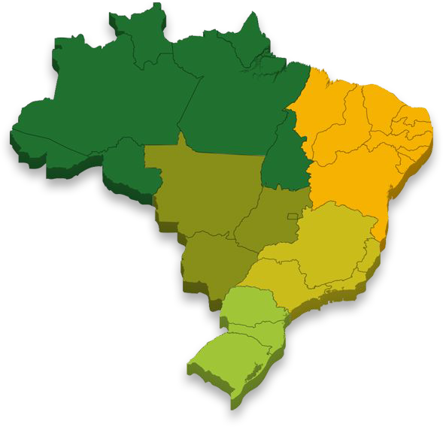
A ANAHP
NORTE
3
A Associação Nacional de Hospitais Privados – Anahp é uma entidade representativa dos principais hospitais privados de excelência do país. Criada em 11 de maio de 2001, surgiu para defender os interesses e necessidades do setor e expandir as melhorias alcançadas pelas instituições privadas para além das fronteiras da saúde suplementar, favorecendo a todos os brasileiros. Atualmente, a associação conta com 131 hospitais-membros espalhados por todo o Brasil.
NORDESTE
19
CENTRO-OESTE
12
SUDESTE
69
SUL
28

Slide 3
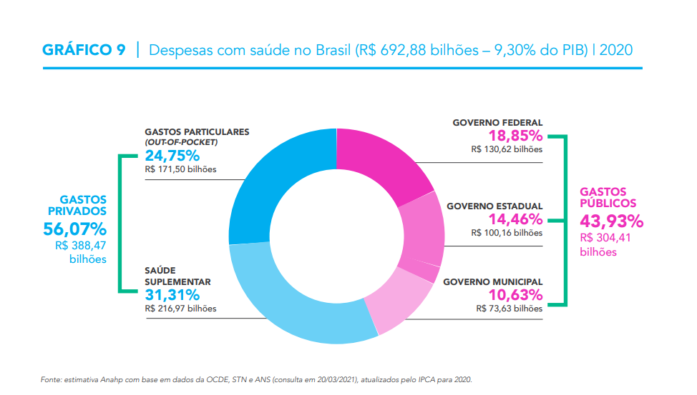
INVESTIMENTO EM SAUDE NO BRASIL

Slide 4
NOSSAS PREMISSAS
Concordância objetiva com a necessidade de valorização da classe da enfermagem;
Para que seja objetiva, essa valorização precisa, ao mesmo tempo, melhorar a condição da classe e ser sustentável hoje e ao longo dos anos;
A fórmula a ser aprovada também precisa conhecer e respeitar o fato óbvio das diferenças regionais.

Slide 5
NOSSO ESTUDO DE IMPACTO
Contempla, integralmente, a categoria profissional “CBO 2002 família” de “Enfermeiros de nível superior e afins” e as categorias profissionais “CBO Ocupação 2002” de Técnicos de Enfermagem, Auxiliares de Enfermagem e Parteiras.
Leva em consideração encargos igual a 67,2% sobre o total. O cálculo é feito a partir de: 13º salário, férias, INSS, SAT (Seguro de Acidente de Trabalho), Salário Educação, FGTS e contribuições para o sistema SESC e SENAC.
Leva em consideração dados da RAIS de 2020 (Relação Anual de Informações Sociais - Ministério da Economia).

Slide 6
NOSSO ESTUDO DE IMPACTO | ENCARGOS
Fonte: CÁLCULOS DE ENCARGOS SOCIAIS E TRABALHISTAS (consulta em guiatrabalhista.com.br)

Slide 7
NOSSO ESTUDO DE IMPACTO
Piso salarial de R$ 4.750,00 mensais para Enfermeiros, 70% para Técnicos de Enfermagem (R$ 3.325,00) e 50% para Auxiliares de Enfermagem (R$ 2.375,00).
De acordo com a RAIS (dados de 2020), existem cerca de 1,4 milhão de profissionais nestas categorias. Destes, 38,3% estão empregados no setor público e 61,7% no setor privado (34,6% no setor privado sem fins lucrativos e 27,1% em empresas privadas com fins lucrativos). Apenas o setor privado é responsável por empregar 833.859 profissionais de enfermagem.
Fonte: RAIS 2020 | Ministério da Economia

Slide 8
NOSSO ESTUDO DE IMPACTO
Considerando-se o nivelamento de piso salarial para as ocupações já existentes, a proposta demandaria recursos financeiros adicionais ao setor privado da ordem de R$ 12,1 bilhões por ano, sendo R$ 6,4 bilhões no setor privado sem fins lucrativos e R$ 5,8 bilhões no setor privado com fins lucrativos, considerando os encargos trabalhistas.
Estimativa de gasto adicional com piso salarial para enfermeiros, técnicos e auxiliares de enfermagem (R$)
Fonte: Estimativas Anahp

Slide 9
EMPREGOS NO SETOR HOSPITALAR
O setor saúde foi responsável por 177 mil novos empregos em 2021, sendo que apenas os hospitais foram responsáveis por 55 mil novas posições.
Fonte: Novo Caged | Ministério do Trabalho

Slide 10
POR QUE ESSE NÚMERO É DIFERENTE DOS OUTROS APRESENTADOS NO GT?
Primeiro, porque, curiosamente, entidades e governo valem-se de uma RAIS desatualizada, a de 2019. Anahp baseia-se na última RAIS, a de 2020.
De um ano para outro, primeiro, houve reajuste de salários e, portanto, é menor o valor a ser complementado em eventual piso a ser aprovado. A Anahp já utilizou o salário atualizado.
Segundo, porque a Anahp leva em consideração todos os profissionais existentes no país (1,4 milhão de profissionais de enfermagem). Outros estudos utilizam apenas parte desses profissionais.

Slide 11
POR QUE ESSE NÚMERO É DIFERENTE DOS OUTROS APRESENTADOS NO GT?
Terceiro, e muito importante, 2020 marcou a contratação (também pela pandemia) de mais de cem mil novos profissionais de enfermagem. Portanto, o número de profissionais hoje é bem maior do que em 2019.
Categoria Profissional | Número de profissionais - 2019 | Número de profissionais - 2020
Enfermeiros | 321.323 | 353.864
Técnicos de enfermagem | 685.195 | 767.388
Auxiliares e parteiras | 243.697 | 230.568
Total | 1.250.215 | 1.351.820
Fonte: RAIS 2020 | Ministério da Economia

Slide 12
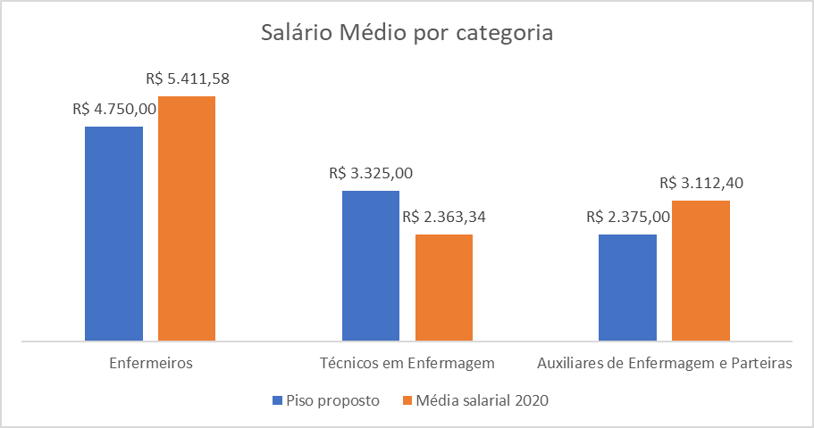
O RISCO AO DESCONHECER A REALIDADE BRASILEIRA
Abaixo elencamos a média salarial das profissões e comparados com o piso sugerido a cada uma delas:
Fonte: RAIS 2020 | Ministério da Economia

Slide 13
O EFEITO DESIGUAL DA PROPOSTA DO SENADO
Com base na mesma RAIS de 2020, DEZENOVE ESTADOS BRASILEIROS têm média salarial superior ao proposto entre os enfermeiros; UM entre os técnicos e VINTE E DOIS entre os auxiliares.
Ou seja: da forma como foi apresentada, a proposta altera enormemente a relação interna entre as três categorias em benefício especialmente dos técnicos. E terá efeito desigual para enfermeiros e auxiliares, os que menos ganham, na maioria dos Estados.
Reproduz-se aqui a clássica forma da injustiça: tratar igualmente aos desiguais em vez de respeitar as diferenças regionais e entre as categorias de modo que todos saiam realmente valorizados.

Slide 14
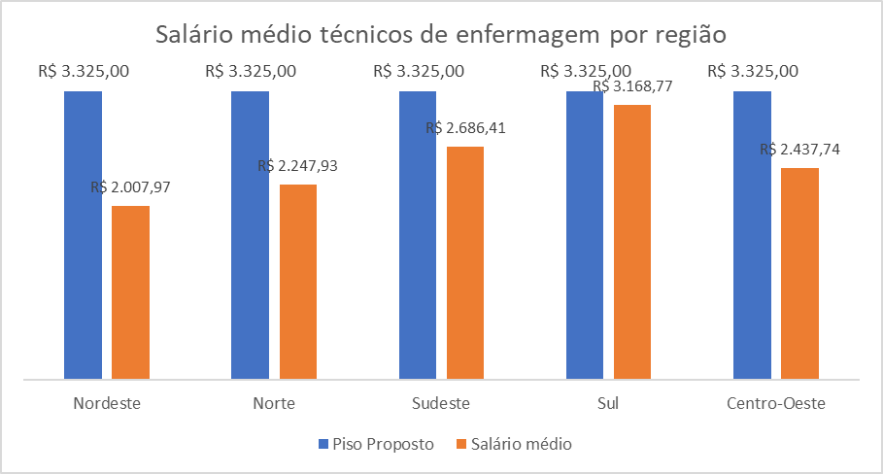
O EFEITO DESIGUAL DA PROPOSTA DO SENADO
Porém o que queremos sinalizar é que por razões óbvias os salários entre as regiões do Brasil têm diferenças importantes:
Fonte: RAIS 2020 | Ministério da Economia

Slide 15
O EFEITO DESIGUAL DA PROPOSTA DO SENADO
Médias salariais de Técnicos, segundo dados da RAIS 2020:
Região | Salário médio | Número de profissionais
Nordeste | R$ 2.007,97 | 153.405
Norte | R$ 2.247,93 | 54.517
Sudeste | R$ 2.686,41 | 354.193
Sul | R$ 3.168,77 | 133.094
Centro-Oeste | R$ 2.437,74 | 72.179

Slide 16
O EFEITO DESIGUAL DA PROPOSTA DO SENADO
Médias salariais de Auxiliares, segundo dados da RAIS 2020:
Região | Salário médio | Número de profissionais
Nordeste | R$ 2.389,89 | 40.991
Norte | R$ 3.311,45 | 9.660
Sudeste | R$ 2.998,02 | 145.685
Sul | R$ 3.735,96 | 20.375
Centro-Oeste | R$ 4.036,41 | 13.857

Slide 17
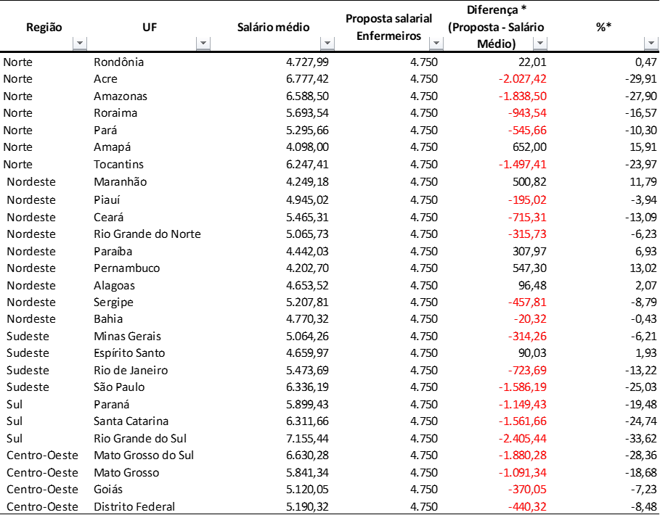
O EFEITO DESIGUAL DA PROPOSTA DO SENADO
Médias salariais de Enfermeiros, segundo dados da RAIS 2020:
Região | Salário médio | Número de profissionais
Nordeste | R$ 4.777,96 | 73.774
Norte | R$ 5.632,64 | 21.411
Sudeste | R$ 5.383,53 | 175.140
Sul | R$ 6.455,51 | 51.193
Centro-Oeste | R$ 5.695,50 | 32.346

Slide 18
OTIMISMO DA ANAHP
Se todos desejamos valorizar os profissionais da enfermagem; se todos queremos que esta valorização seja para valer e se todos prestarmos atenção às peculiaridades brasileiras, entre elas a desigualdade regional, chegaremos a um bom resultado nessas discussões.
A ANAHP manifesta seu agradecimento ao GT por permitir a discussão. E coloca-se à disposição.

Slide 19
Obrigado!
Marco Aurélio Ferreira
Diretor de Relações Institucionais

